Slide 1
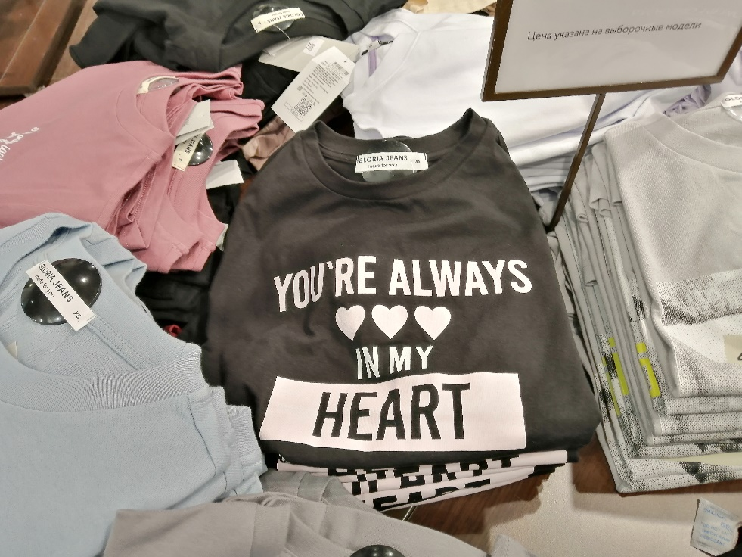
Муниципальное образовательное учреждение «Средняя образовательная школа № 12» г. Ржев, Тверская область Исследовательская работа по дисциплине «Иностранный язык» (английский) на тему: «Англоязычный принт на одежде подростков».
Автор работы:
Лебедев Захар, 7 «Б» класс
Руководитель:
учитель английского языка
Лебедева Юлия Сергеевна

Slide 2
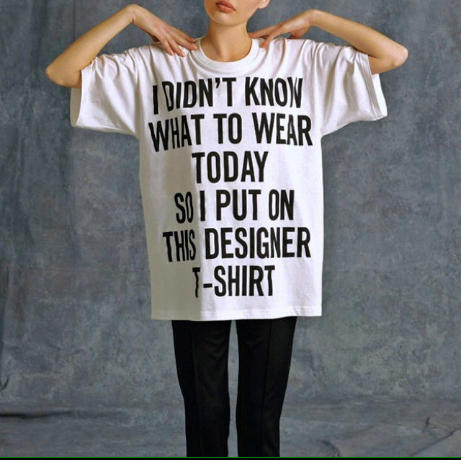
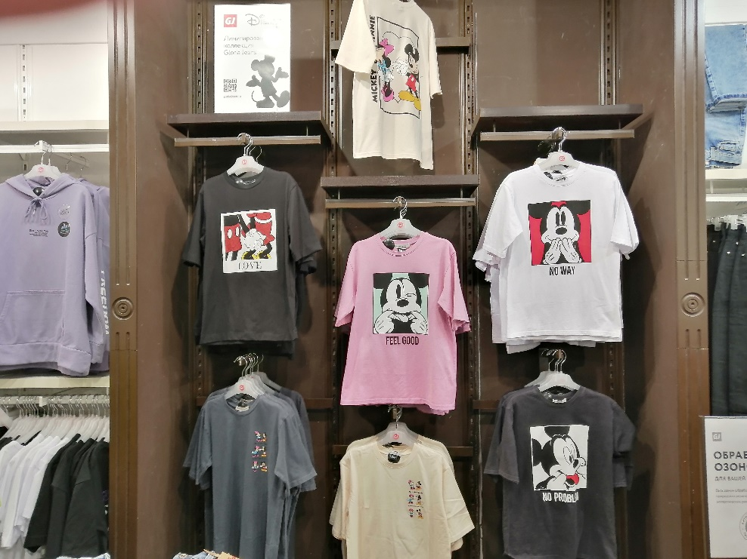
Актуальность выбранной темы состоит в том, что английские надписи играют огромную роль в молодежных субкультурах и прочно вошли в повседневную жизнь любого человека, особенно молодёжи. Встречающиеся образцы часто поражают полной бессмысленностью, приводящей к неловкой ситуации.
Новизна данной работы определяется изучением и выявлением содержания англоязычных надписей на одежде подростков, а также исследование вопроса: «Помогают ли надписи на одежде изучать английский язык?»

Slide 3
Цель работы – установление уровня осознанности выбора подростками одежды с надписями на английском языке. Объектом исследования являются англоязычные надписи на одежде обучающихся нашей школы, а также образцов, представленных в торговых точках города. Предмет исследования – понимание подростками содержания англоязычных надписей на одежде. Гипотеза исследования: подростки далеко не всегда понимают смысл англоязычных надписей на своей одежде, выбирая одежду чаще лишь по внешнему виду. Можем ли мы изучать английский язык по принтам на одежде?

Slide 4
Задачи исследования: 1. Ознакомиться с историей появления принта на одежде; 2. Выявить смысловые особенности надписей на одежде; 3. Собрать, систематизировать надписи на одежде обучающихся МОУ «СОШ № 12» г. Ржева. 4. Изучить предложения одежды с англоязычными принтами в торговых точках г. Ржева. 5. Выявить степень осознанности выбора одежды с надписями учащимися. 6. Выявить зависимость выбора одежды с англоязычным принтом с мотивацией изучения иностранного языка.
Неправильный ответ
Правильный ответ
Неправильный ответ

Slide 5
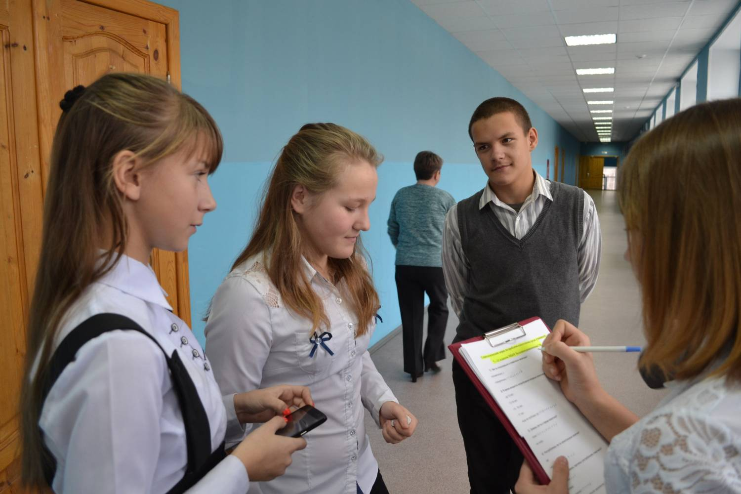
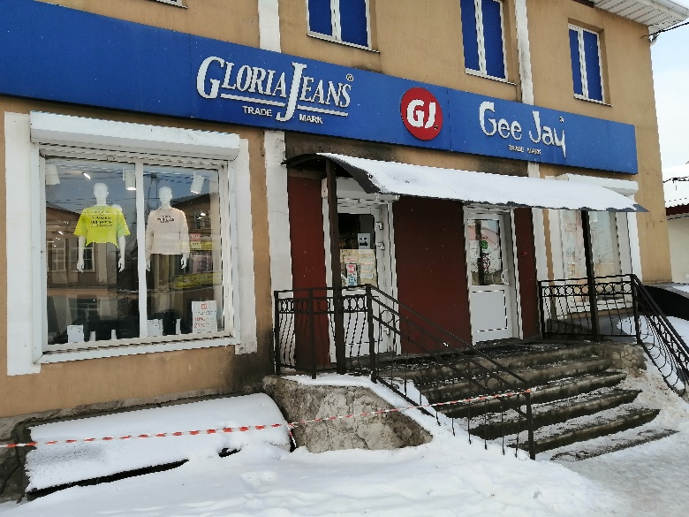
Этапы работы:
Подготовительный этап
Основной этап
Заключительный этап.

Slide 6
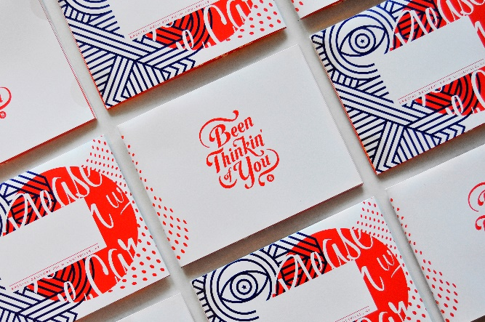
Область применения принтов различна
Дизайн одежды
Полиграфический дизайн
Дизайн упаковки
Рекламные принты (постеры, плакаты)

Slide 7
Вышивки на поясах с именами владельцев в Древней Греции.

Slide 8
Всего в анкетировании принимало участие 90 обучающихся

Slide 9
Анкета
№ п/п | Вопрос | Напишите ответ или обведите из предложенных вариантов
1. | Укажите свой возраст
2. | Есть ли в Вашем гардеробе одежда с надписями на английском языке? | ДА | НЕТ
3. | Знаете ли Вы перевод надписей на вашей одежде? | ДА | НЕТ
4. | Как Вы считаете, можно ли утверждать, что мы в ответе за то, что написано на нашей одежде? | ДА | НЕТ
5. | Оденете ли Вы одежду, которая в своих надписях содержит непристойный и обидный смысл, орфографические ошибки, нецензурную лексику? | ДА | НЕТ
6. | Укажите наиболее интересные для Вас надписи на английском языке, которые Вы встречали на одежде ( как Вашей, так и других людей).
7. | Помогают ли Вам надписи на одежде изучать английский язык? | ДА | НЕТ

Slide 10
Есть ли в вашем гардеробе одежда с англоязычным принтом?

Slide 11
Знаете ли вы перевод надписей на одежде?

Slide 12
Оденете ли вы одежду, которая в своих надписях содержит непристойный и обидный смысл, орфографические ошибки, нецензурную лексику?

Slide 14
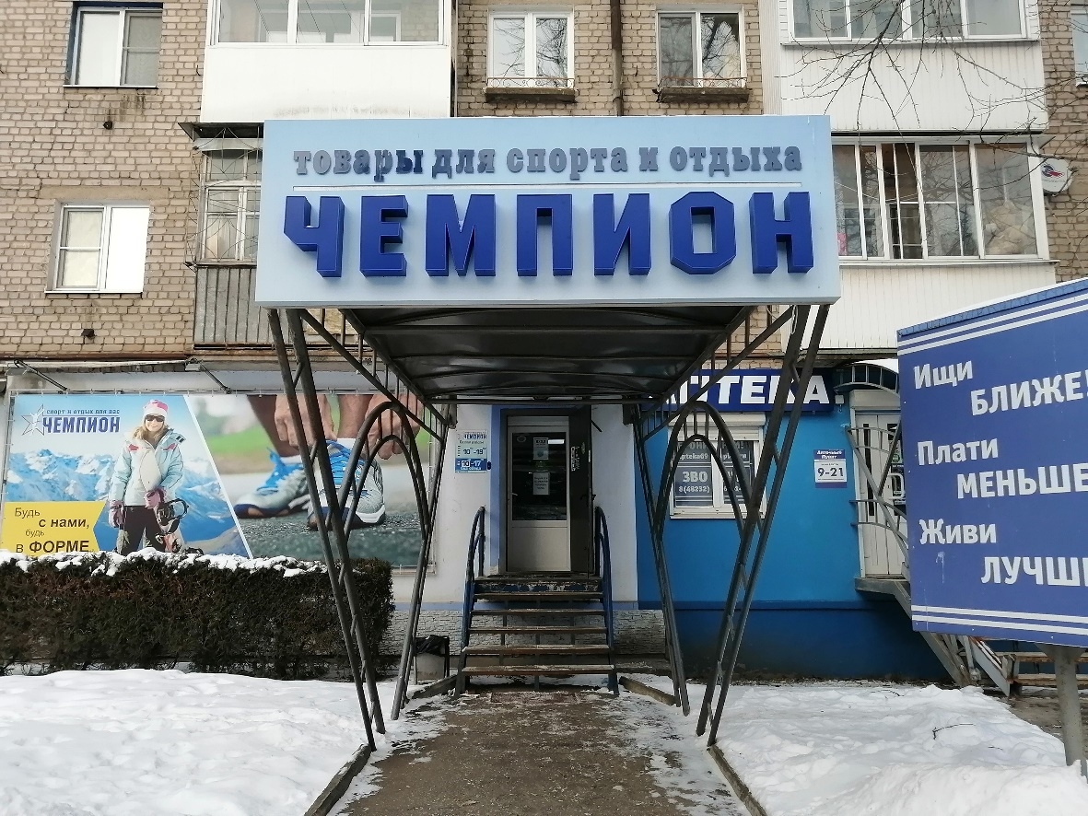
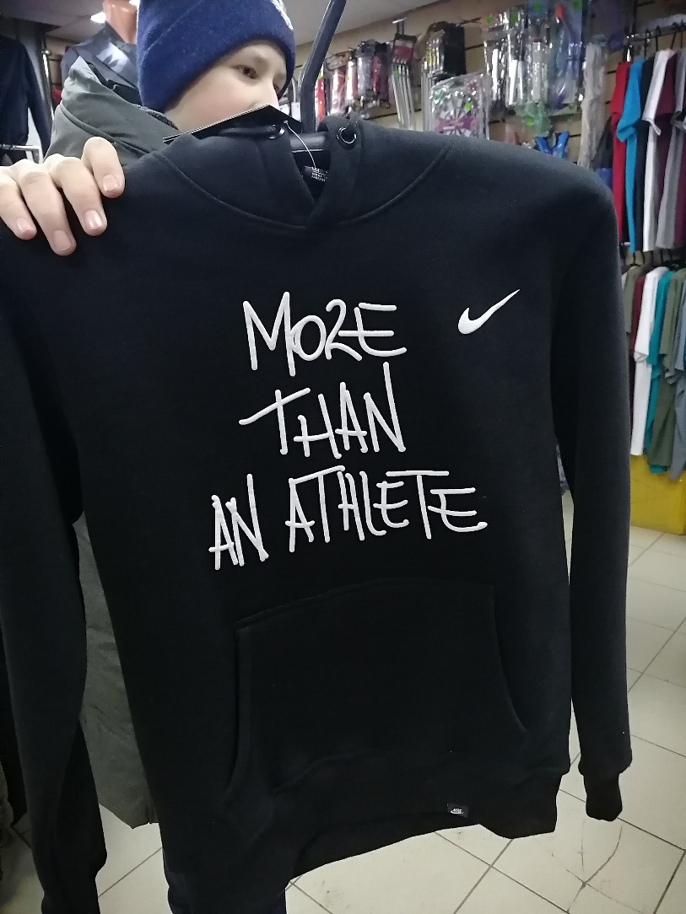
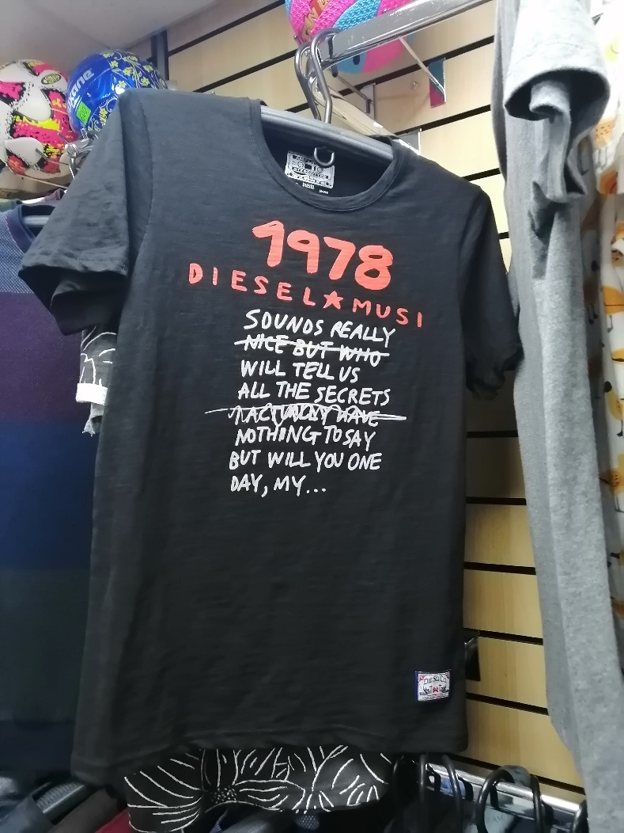
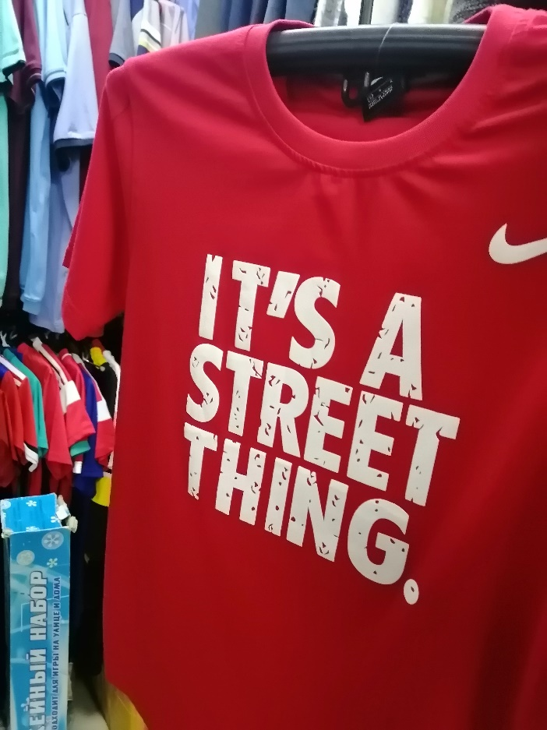
Мониторинг предложения одежды с англоязычными принтами в торговых точках г. Ржева.

Slide 15
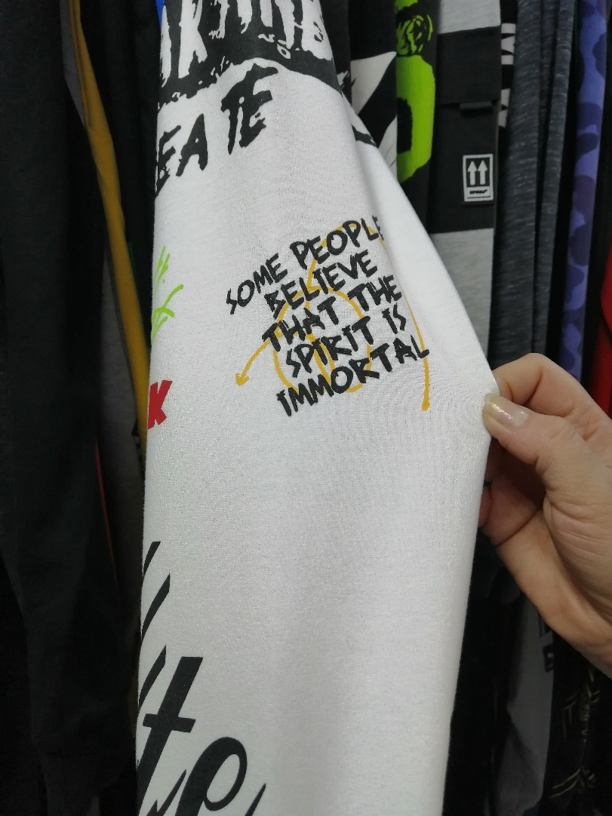
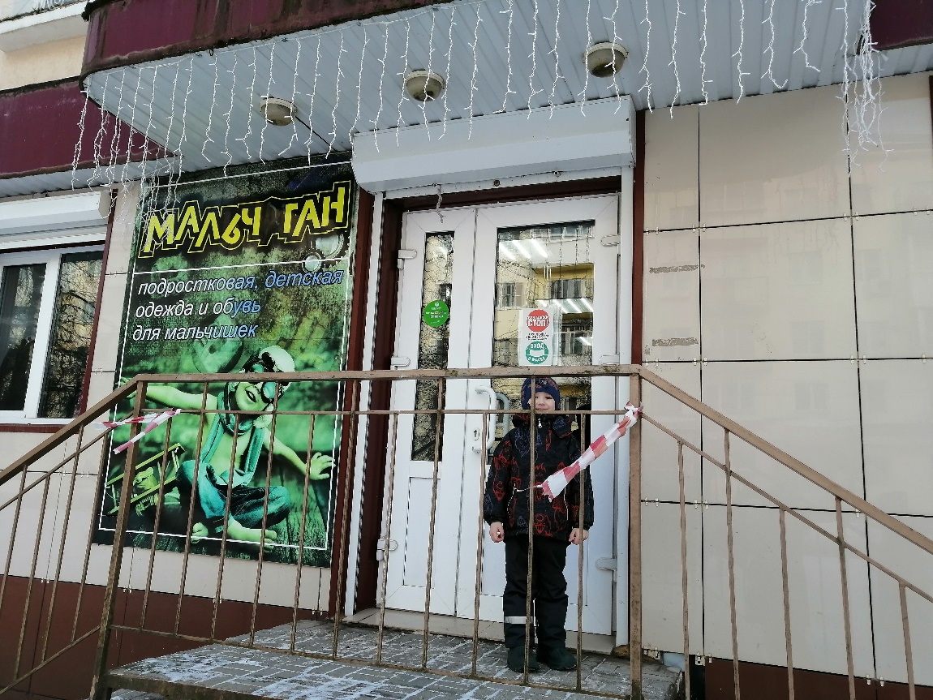
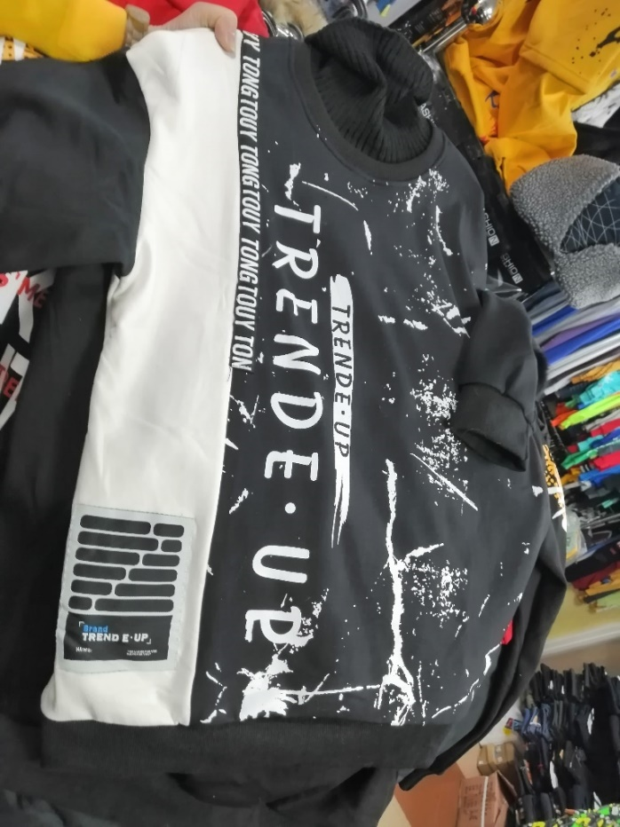
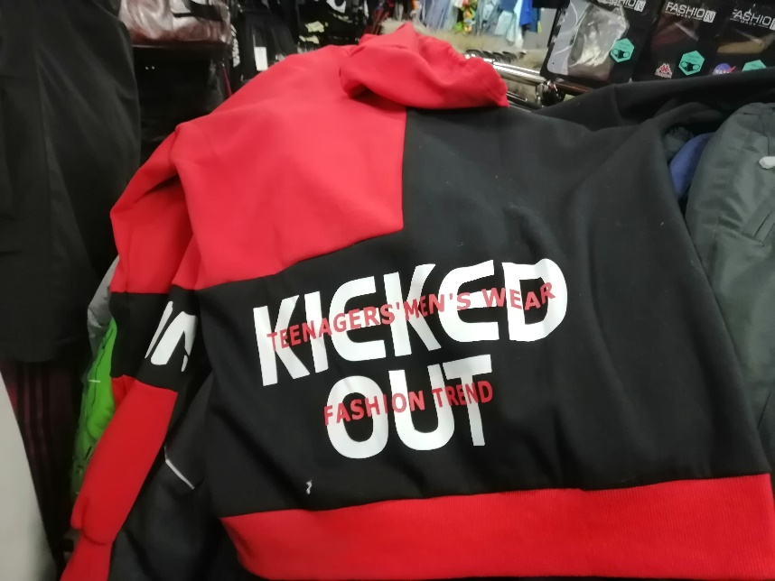
Мониторинг предложения одежды с англоязычными принтами в торговых точках г. Ржева.

Slide 16
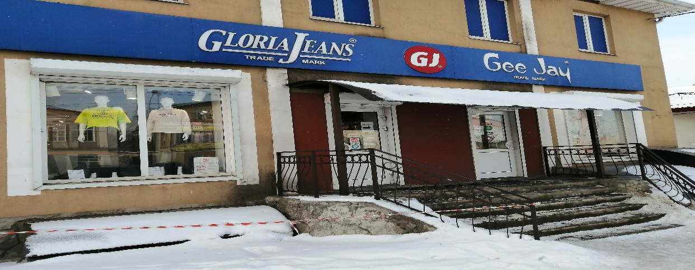
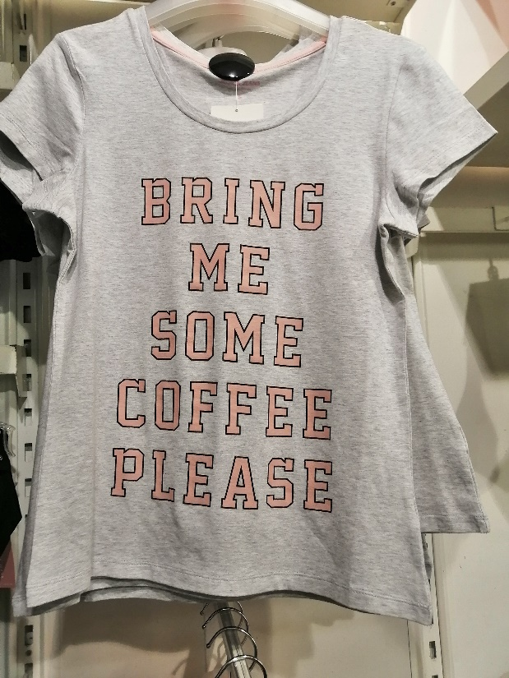
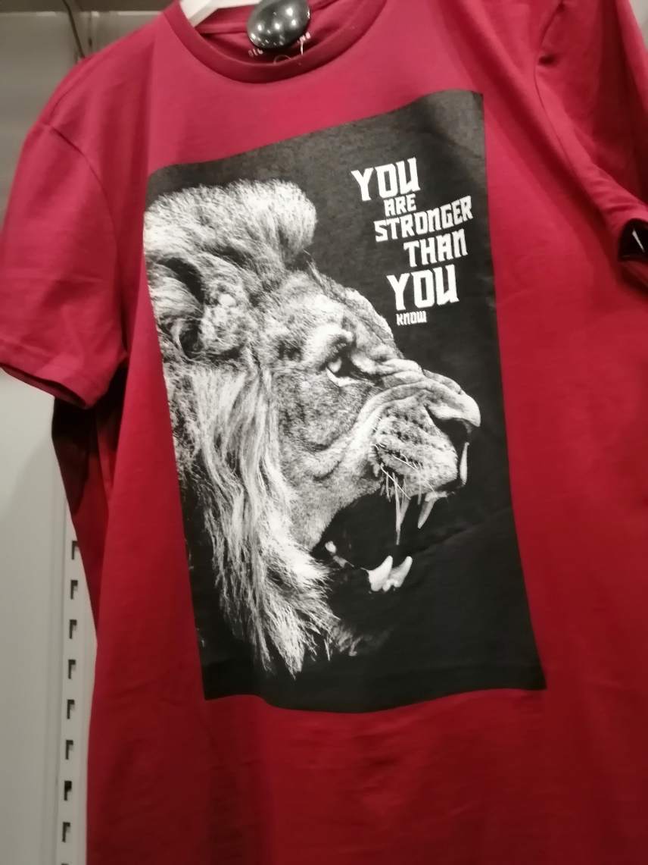
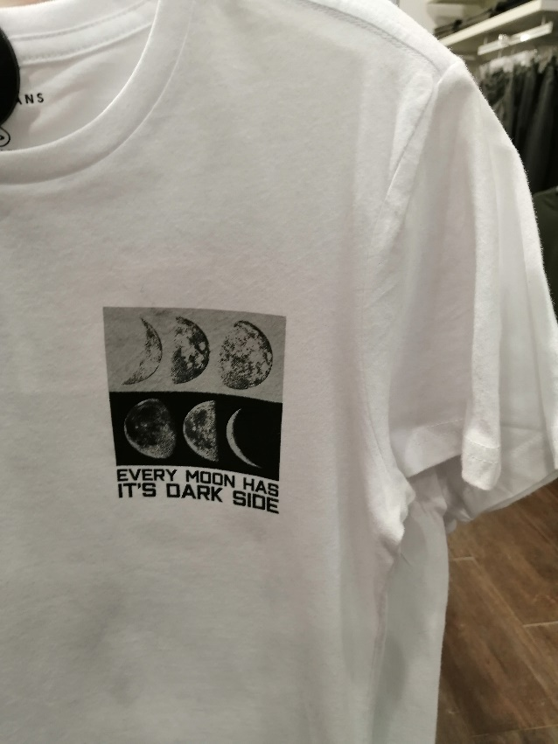
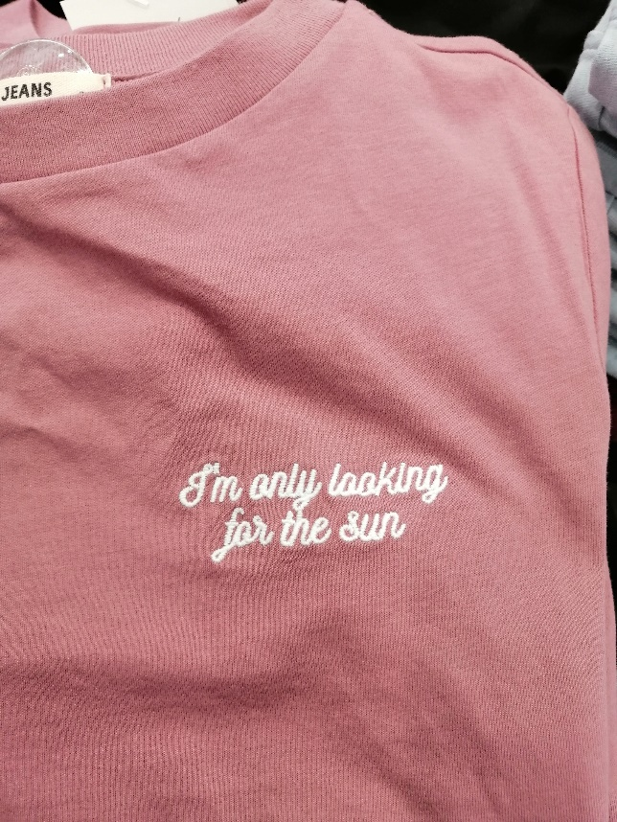
Мониторинг предложения одежды с англоязычными принтами в торговых точках г. Ржева.

Slide 17
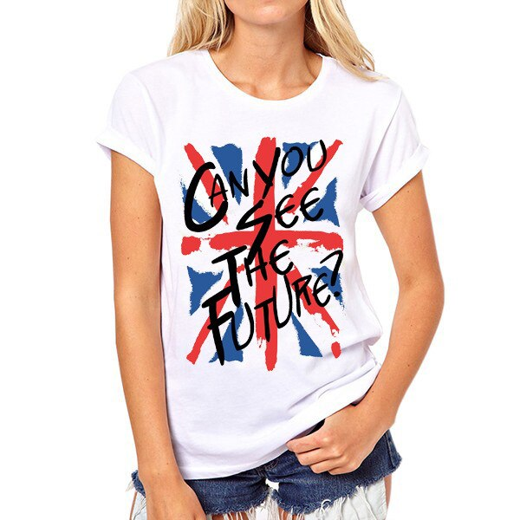
ВЫВОДЫ:
Мы в ответе за принт на нашей одежде
Надписи на одежде помогают изучать английский язык

Slide 18
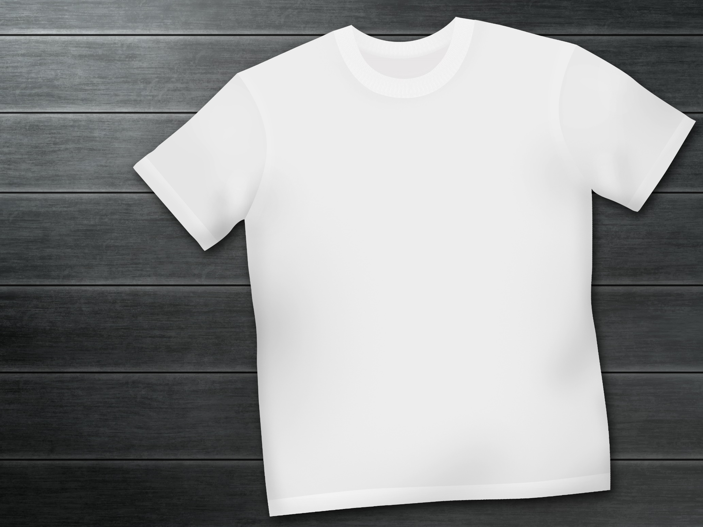
Thank you for your
attention

